Slide 1


Slide 2

Recolhe.ai:
Reciclagem de Óleo de Cozinha Simplificada
Apresentando Recolhe.ai, um aplicativo que facilita o processo de reciclagem de óleo de cozinha.

Slide 3
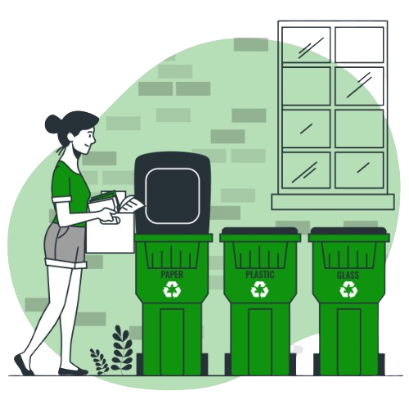

Problemas
Fontes modernas, limpas e de fácil leitura

Slide 4



Interface do App: Design Sustentável
Cores
1
Tons de verde, azul e branco
Tipografia
2
Fontes modernas, limpas e de fácil leitura
Ícones
3
Simples, intuitivos e representativos

Slide 5
Tela Inicial: Sua Coleta Simples e Rápida
Agendar Coleta: botão principal na tela inicial, fácil de encontrar e usar
Interface: limpa, organizada e intuitiva para um usuário experiente

Slide 6

GIF
Tela Inicial
Cadastro
Login
Ícone
Design minimalista
Utilizando cores que remetem a reciclagem e óleo

Slide 7
Tela Inicial
Cadastro
Login
Ícone
Design minimalista
Utilizando cores que remetem a reciclagem e óleo

Slide 8
Tela Inicial
Cadastro
Login
Ícone
Design minimalista
Utilizando cores que remetem a reciclagem e óleo

Slide 9
Tela Inicial
Cadastro
Login
Ícone
Design minimalista
Utilizando cores que remetem a reciclagem e óleo

Slide 10
Tela Inicial
Cadastro
Login
Ícone
Design minimalista
Utilizando cores que remetem a reciclagem e óleo

Slide 11
Tela Inicial
Cadastro
Login
Ícone
Agendar Coleta: botão principal na tela inicial, fácil de encontrar e usar

Slide 12
Tela interna, cadastrando óleo e endereço
Agendar Coleta: botão principal na tela inicial, fácil de encontrar e usar

Slide 13
Tela ícone / interna
Agendar Coleta: botão principal na tela inicial, fácil de encontrar e usar

Slide 14
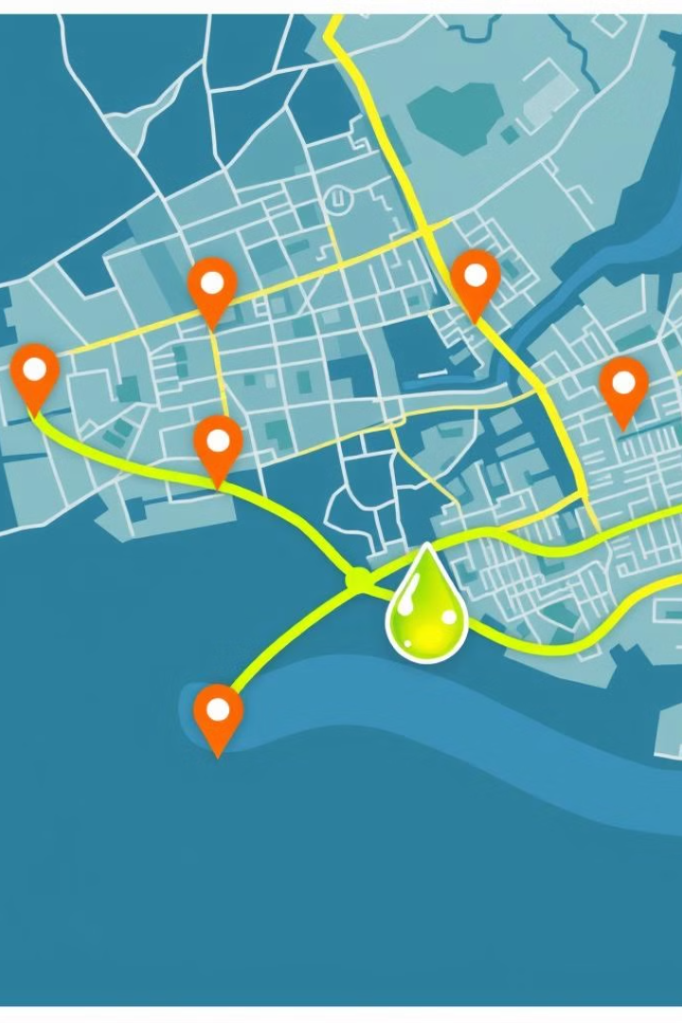
Rota de Coleta: Otimizando o Processo
1
Rastreamento de Coleta: mapa com pontos de coleta e rota otimizada
2
Visão Geral: mapa dinâmico para visualizar localizações e otimizar o tempo
3
Eficiência: ajuda os coletores a planejar suas rotas de maneira eficiente

Slide 15
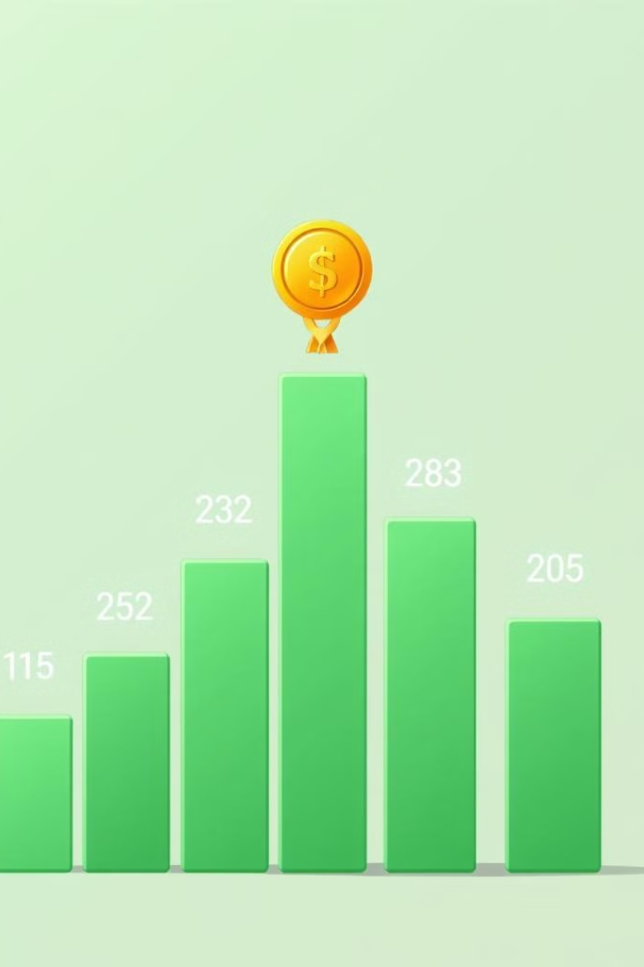
Ranking de Reciclagem: Reconhecendo a Contribuição
100
100L
Reciclagem total do usuário
50
50L
Segundo lugar no ranking
20
20L
Terceiro lugar no ranking

Slide 16



Premiação : Incentive a Reciclagem
Premiação
Incentivo à Ação
Recompensas para os maiores recicladores
Motivação para reduzir o descarte inadequado

Slide 17
Impacto Social: Transformando a Cidade
Redução
1
Descarte inadequado de óleo
Crescimento
2
Coleta e reciclagem de óleo
Impacto
3
Meio ambiente e comunidade

Slide 18

Próximos Passos: Evolução do App
1
Novas Funcionalidades
2
Expansão Geográfica
3
Parcerias Estratégicas
Ampliar a abrangência do aplicativo
Empresas e organizações
Integração com sistemas de coleta

Slide 19

Junte-se à Revolução da Reciclagem!
Baixe o Recolhe.ai e faça parte de uma comunidade que transforma o mundo, gota a gota.

Slide 20

Junte-se à Revolução da Reciclagem!
Baixe o Recolhe.ai e faça parte de uma comunidade que transforma o mundo, gota a gota.

